Slide 1
Audit Carrefour
Magasin: Carrefour Market Midoun
Le 11 octobre 2019
Mme Dhia Mechlaoui

Slide 2
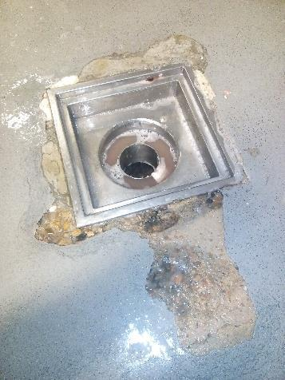
Boucherie: la résine du revêtement autour du regard était décollée.

Slide 3
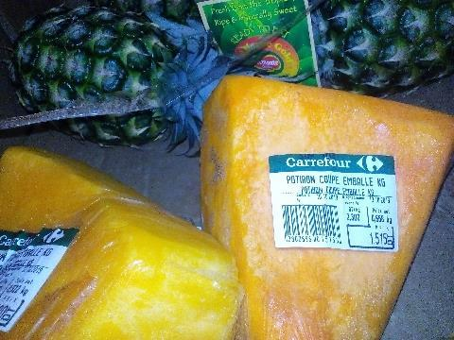
FLEG: deux morceaux de potirons emballés destiné au casse étaient entreposé à température ambiante.

Slide 4
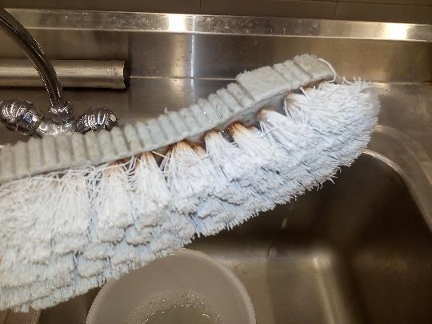
Charcuterie/fromage: la brosse utilisée pour le nettoyage des surfaces manquait de propreté, présence de piqûres de rouille sur la brosse.

Slide 5
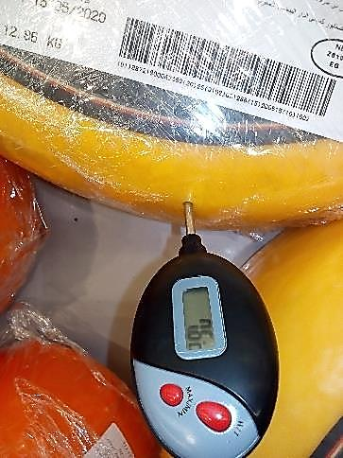
Fromage: rupture de la chaine du froid du fromage en exposition (T° à cœur était à 7,6°C>5°C).

Slide 6
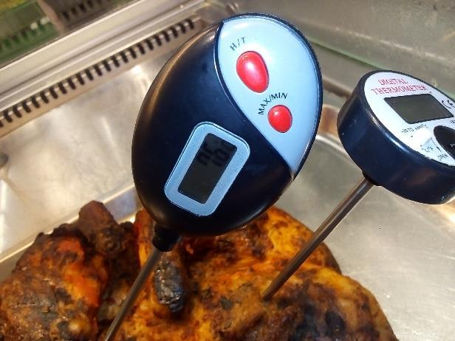
Traiteur: la température à cœur de poulet grillé était à 7,6°C>4°C

Slide 7
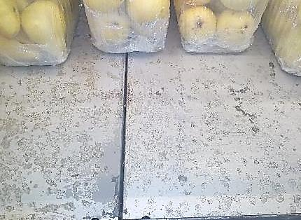
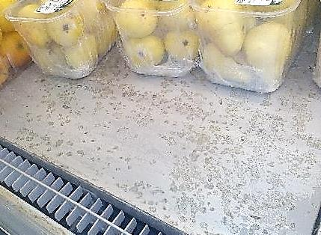
FLEG: le meuble était usée, le revêtement est décollé.

Slide 8
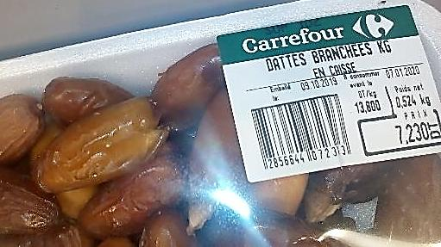
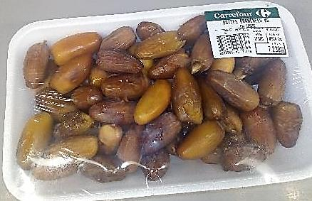
FLEG: l’étiquette d’une barquette de dattes débranchées était erronée.

Slide 9
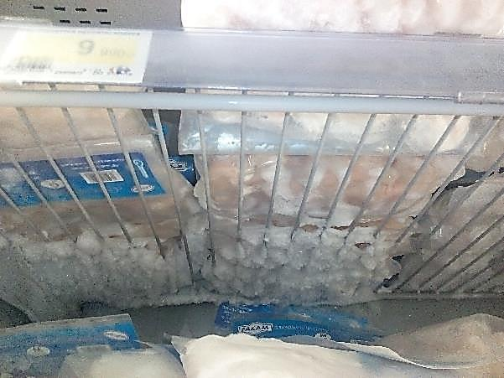
PLS surgelé: développement de givre sur les produits en exposition.

Slide 10
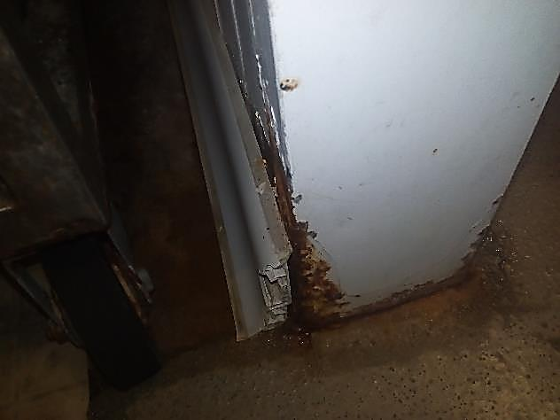
Terminal de cuisson: le revêtement était rouillé.

